Slide 1














Slide 2







Slide 3

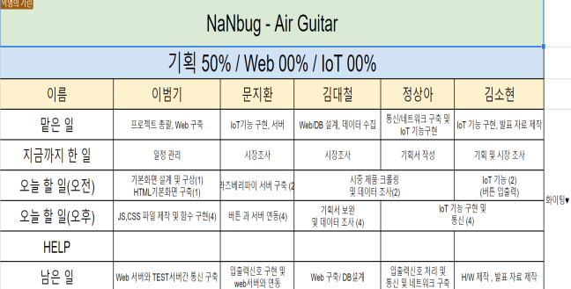
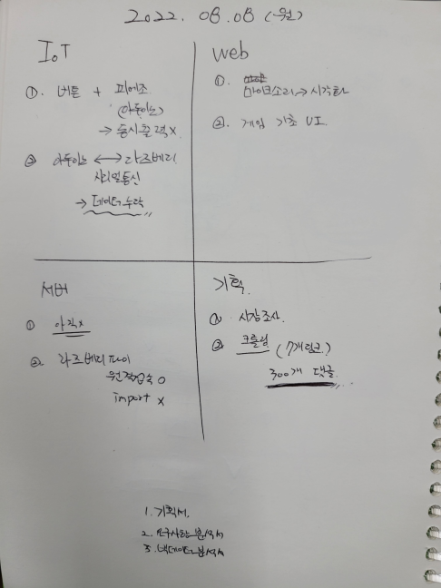
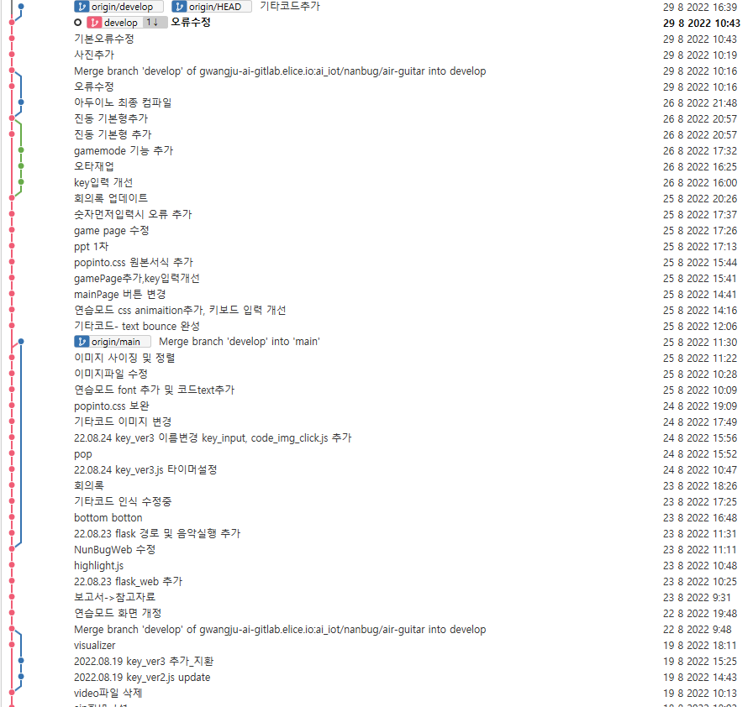
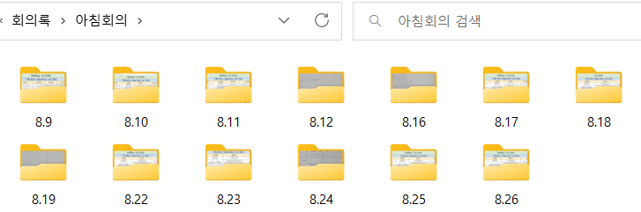
오전 회의
오후 회의
gitLab

Slide 4





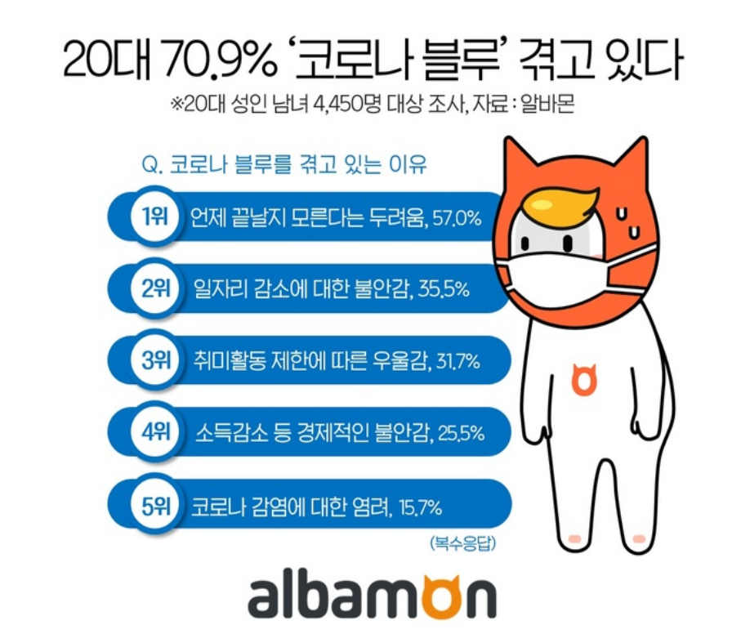


Slide 5

















Slide 6







Slide 7










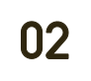



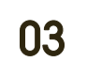



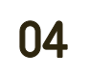

※ 8/26~8/29 111명을 대상으로 구글 폼을 이용한 조사 결과
=>54.95%

Slide 8


Slide 9












Slide 10



Slide 11








Slide 12

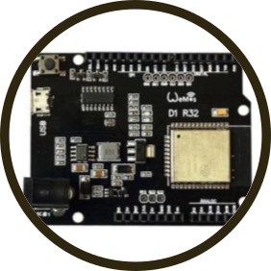
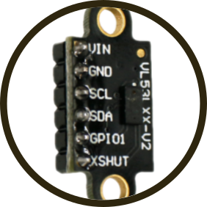







Slide 13

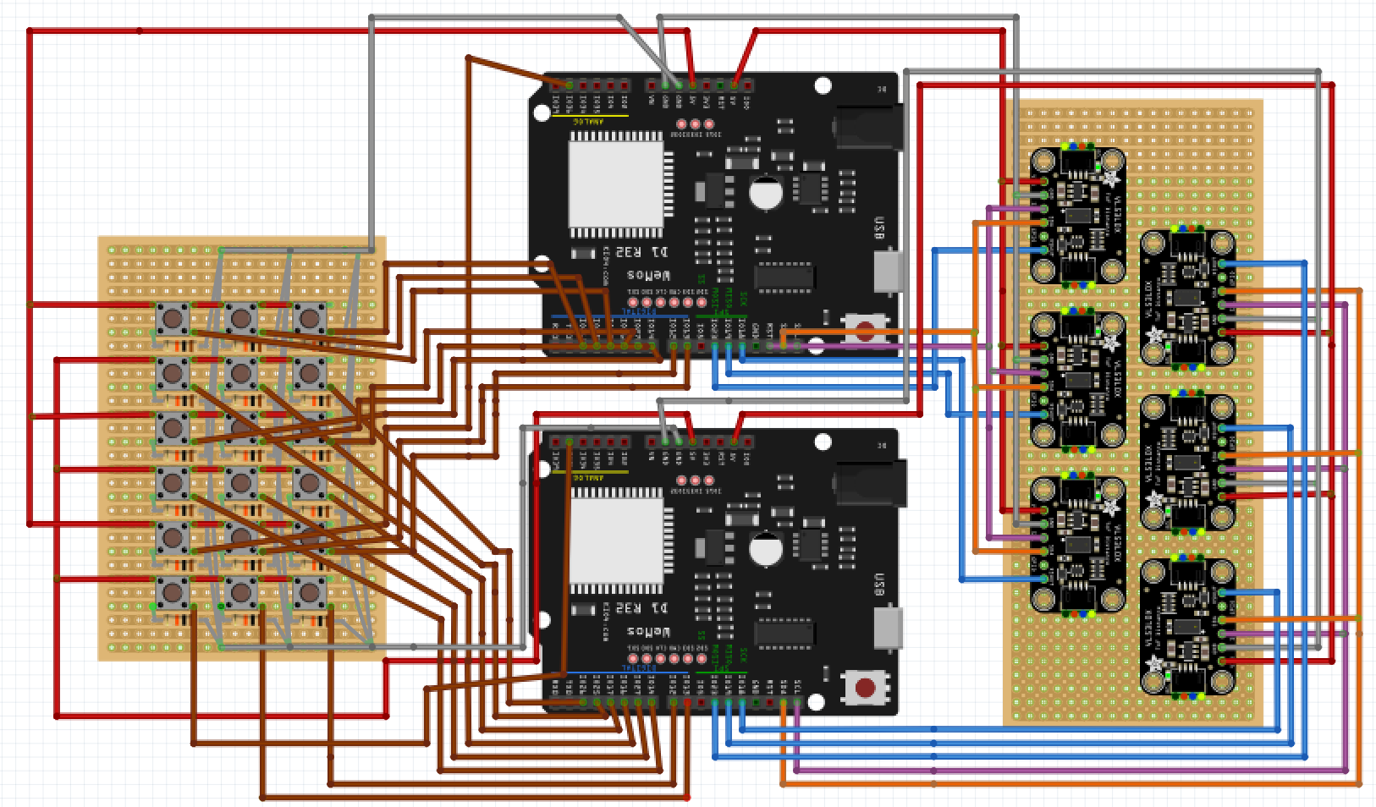



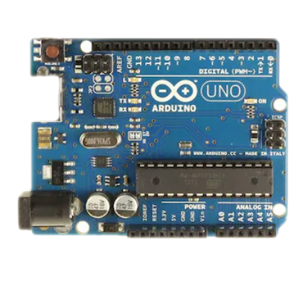
지연 시간으로 인해 적합 X

Slide 14
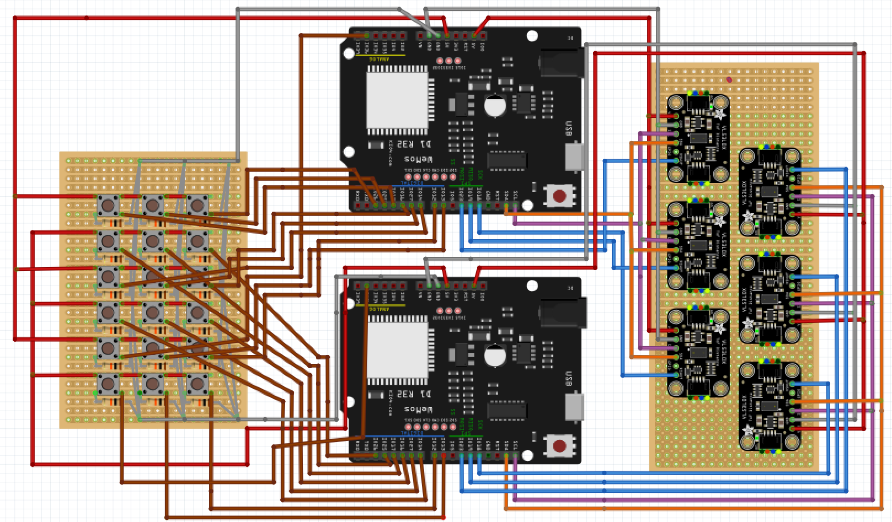




Slide 15


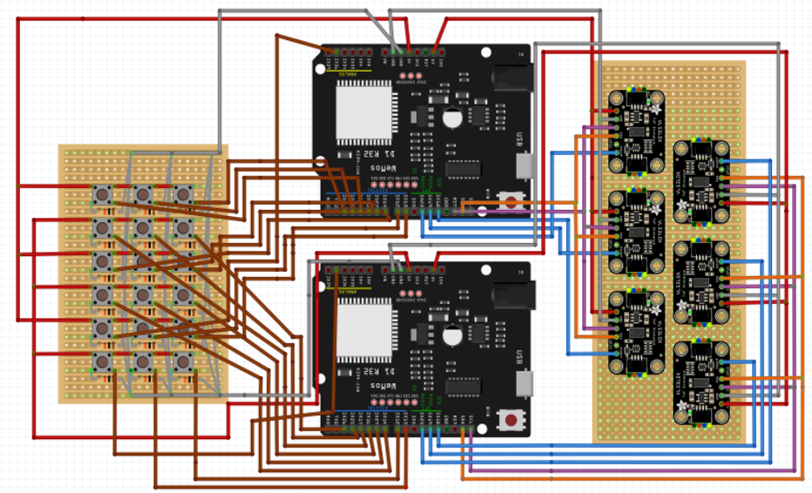
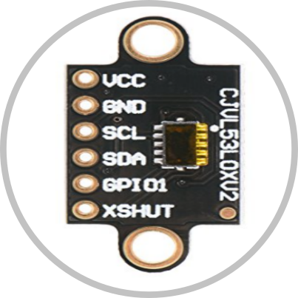

Notes:
껐다 키는 모션

Slide 16
VCC에 디지털 핀을 연결
=> 전류 부족으로 적외선 센서 인식 X

Slide 17
LOW – shutdown
HIGH – booting(default)
XSHUT pin ->
=> 순차적 HIGH 입력으로 주소값 변경 가능

Slide 18


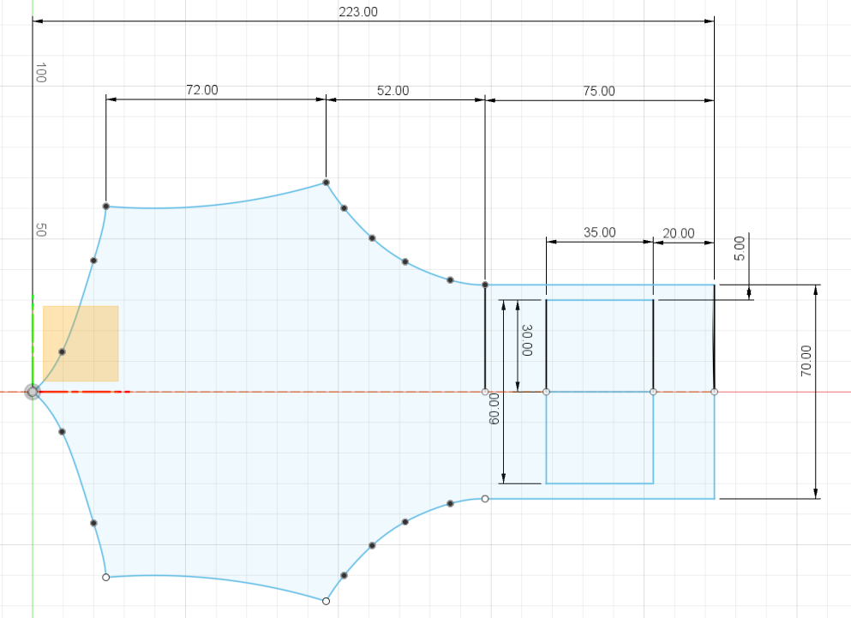




Slide 19

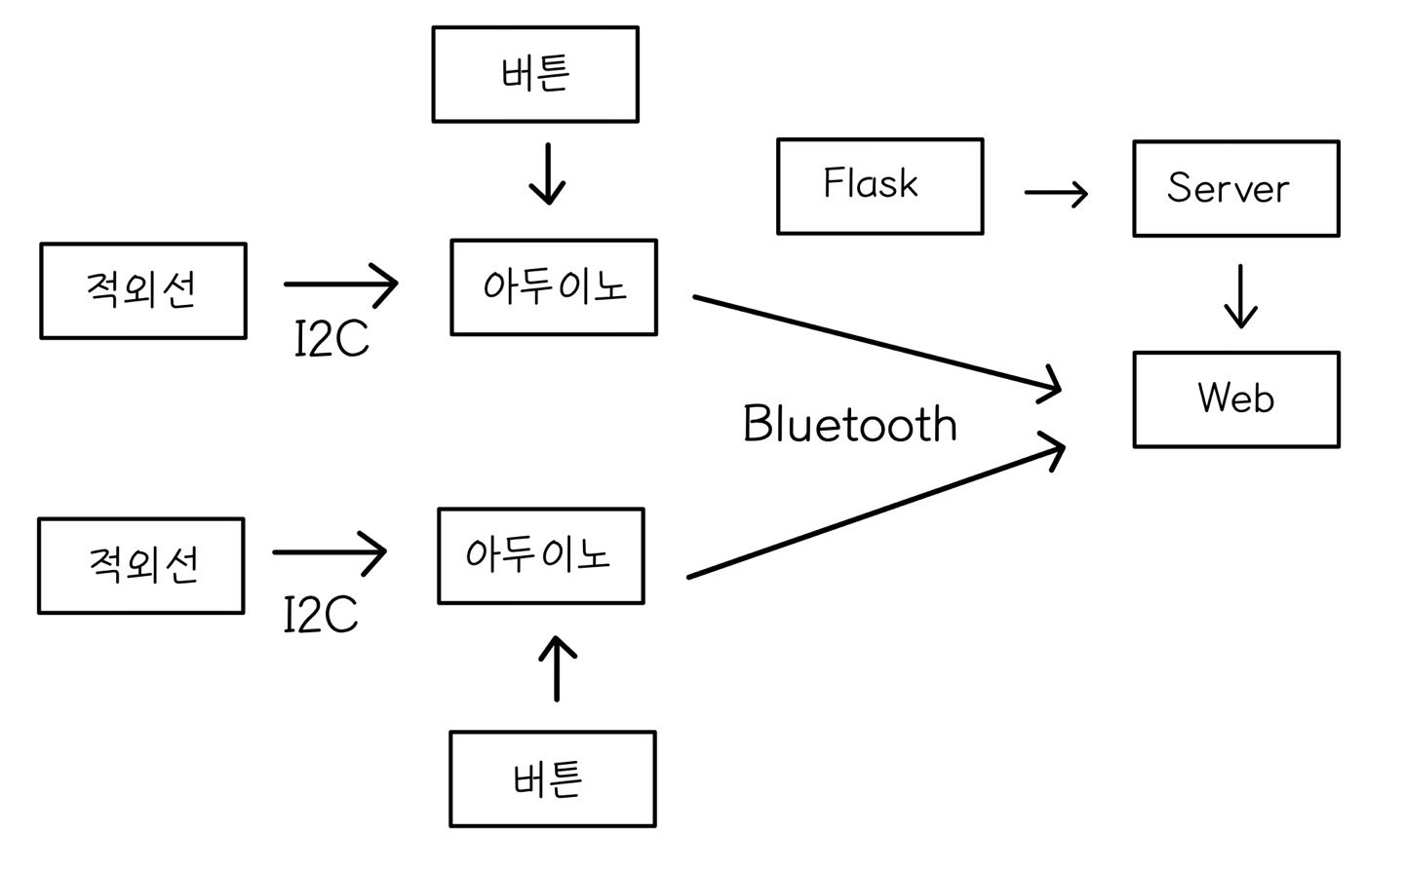

Slide 20

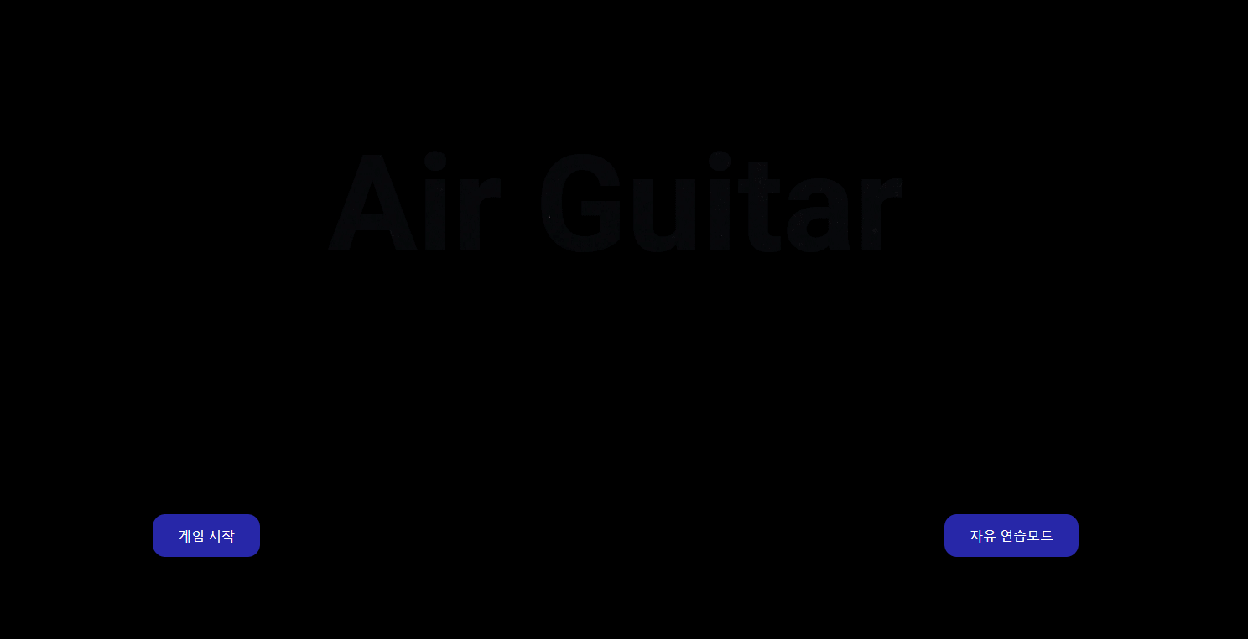
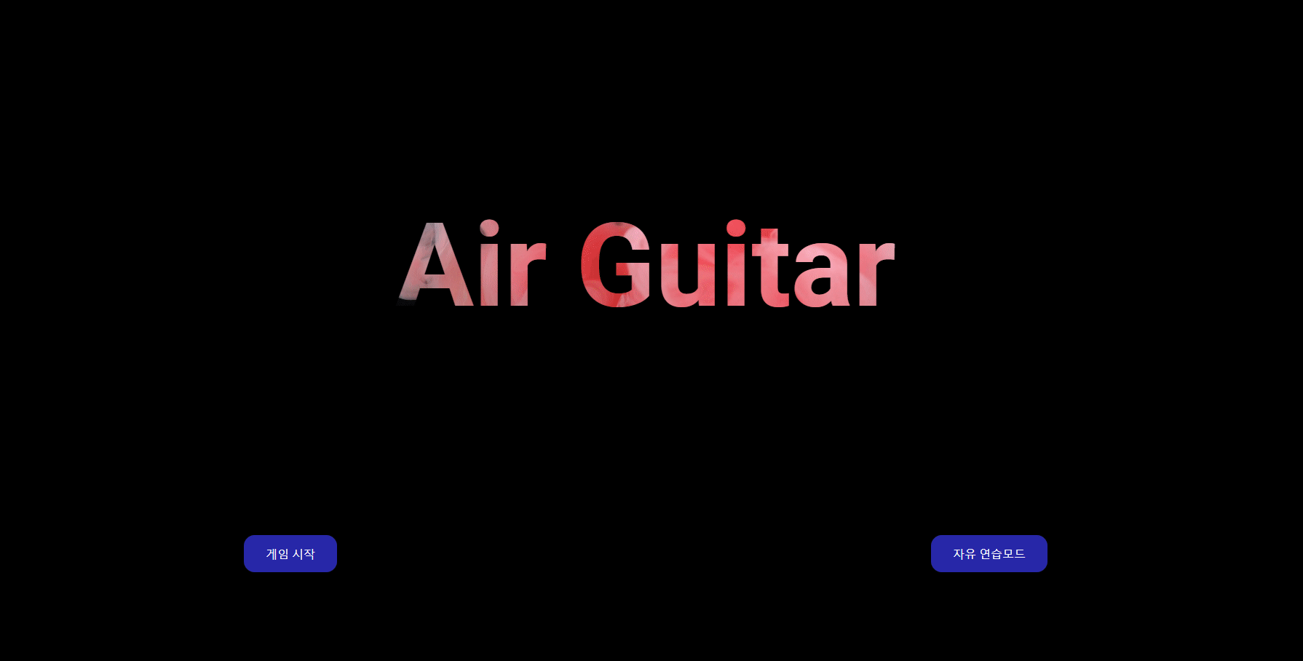
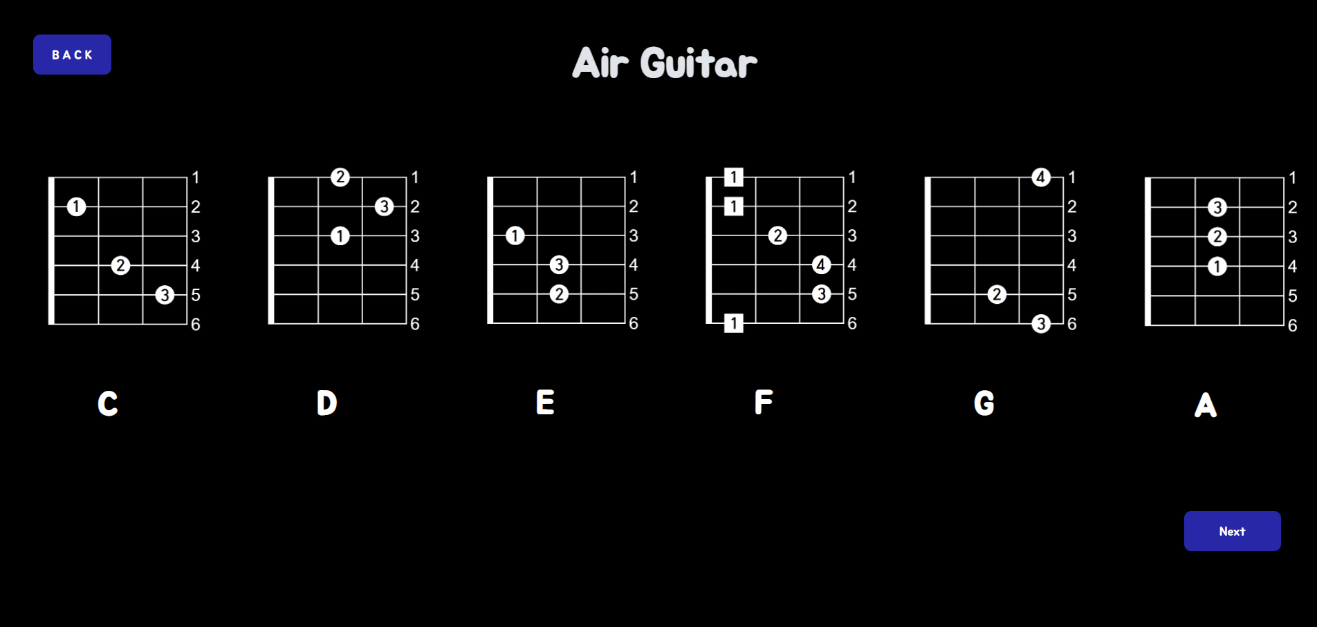
메인 화면
게임 모드
연습 모드

Slide 21








Slide 22
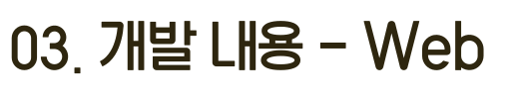


블루투스를 입력 값을 받고,
그 값을 처리할 수 있는 알고리즘 구현

Slide 23

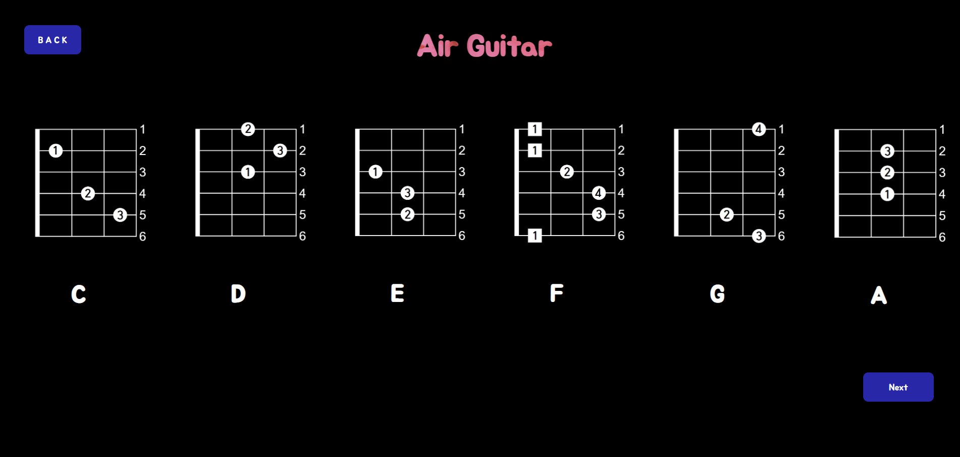

맵핑 된 데이터 종합

Slide 24





Slide 25














Slide 26





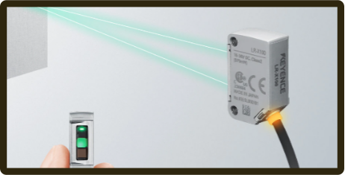
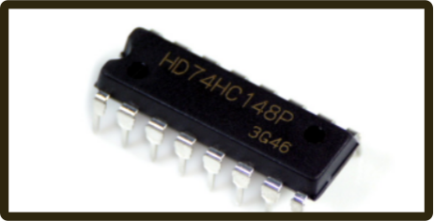




Slide 27

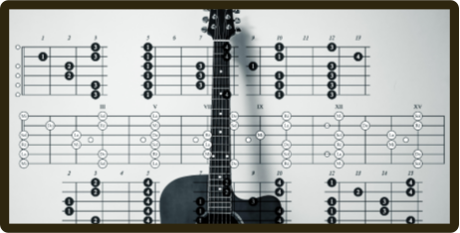
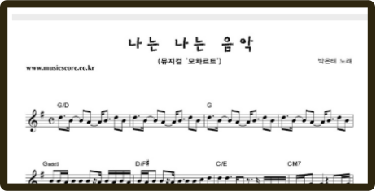





Slide 28



















Slide 29

